Slide 1


第18课时
欧耶欧耶(逻辑运算符)

Slide 2


欧耶欧耶——逻辑运算符
试编一个程序，输入一个整数，若是3和5的公倍数，则输出“欧耶欧耶”。

Slide 3
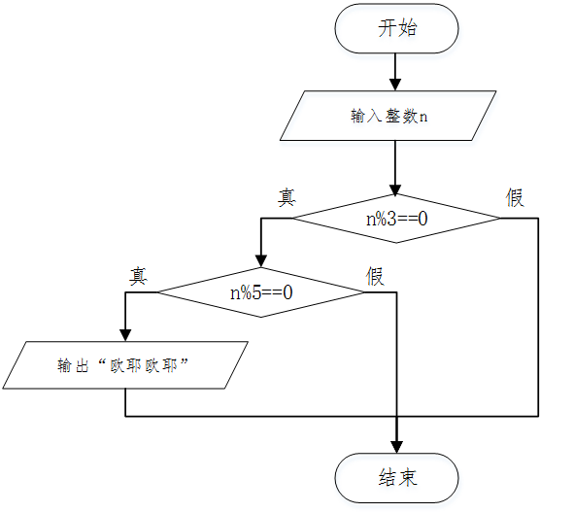
#include<iostream>
using namespace std;
int main()
{
int n;
cout<<"请输入一个整数：";
cin>>n;
if(n%3==0)
if(n%5==0)
cout<<"欧耶欧耶"<<endl;
return 0;
}

Slide 4


逻
辑
与
n %3==0 且 n%5==0
n %3==0 && n%5==0

Slide 5

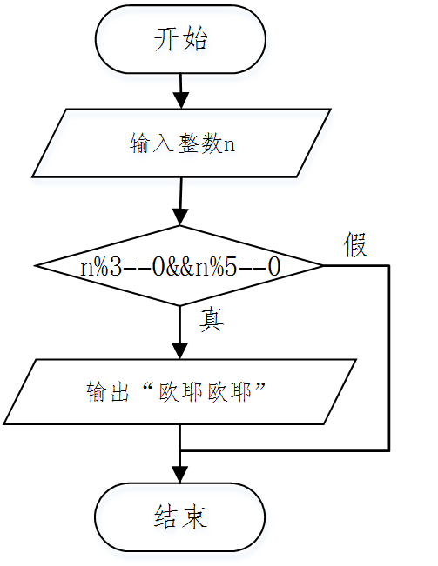
#include<iostream>
using namespace std;
int main()
{
int n;
cout<<"请输入一个整数：";
cin>>n;
if(n%3==0&&n%5==0) cout<<"欧耶欧耶"<<endl;
return 0;
}

Slide 6
非常重要，一定要记住
逻辑与(&&)：两个条件都为true，整个表达式的结果才为true；
只要有一个条件为false，结果就为false。
逻辑或(||)： 只要有一个条件为true，结果就为true；
只有两个条件都为false，结果才为false。
逻辑非(!)： !true的值为false，!false的值为true。

Slide 7

编程小词典
  bool 布尔
  false 假
  true 真

Slide 8
课后作业
2、阅读程序写结果。
#include <iostream>
using namespace std;
int main()
{
int n;
int s=0;
cin>>n;
if(n%3==0 || n%5==0) s++;
cin>>n;
if(n%3==0 && n%5==0) s++;
cin>>n;
if(!(n%5==0)) s++;
cout<<s;
return 0;
}
1、选择题
判断整数n不能被3整除的表达式，下列（ ）是错误的。
n%3!=0
(n%3==1 || n%3==2)
!(n%3==0)
(n%3==1 && n%3==2)
n s
----------------------
输入：15 15 15
输出:____________

Slide 9
课后作业
#include <iostream>
#include<string>
using namespace std;
int main()
{
const int USER=201701;
const string PWD="gcy#*123";
int user;
string pwd;
cout<<"用户名：";
________________;
cout<<"密码：";
cin>>pwd;
if(____________________)
cout<<"亲爱的小朋友，欢迎你！";
else
cout<<"用户名或密码不正确";
return 0;
}
3、完善程序。
再模拟“蘑菇庄园”登录，输入正确的用户名和密码，输出欢迎语句“亲爱的小朋友，欢迎你！”，否则提示“用户名或密码不正确！”。

Slide 10


下课啦！

